Slide 1

欢迎大家来到
EZJava
JianWen

Slide 2
SESSION1
计算机与编程漫谈
1.什么是计算机？
2.什么是编程？
3.编程有啥用？
EZJava

Slide 3
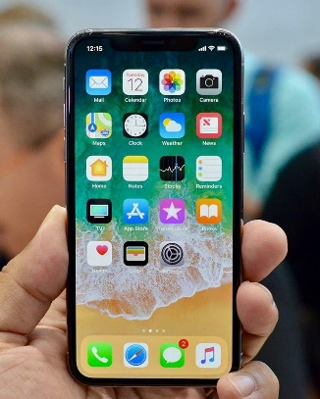
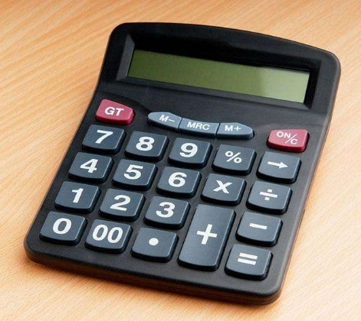
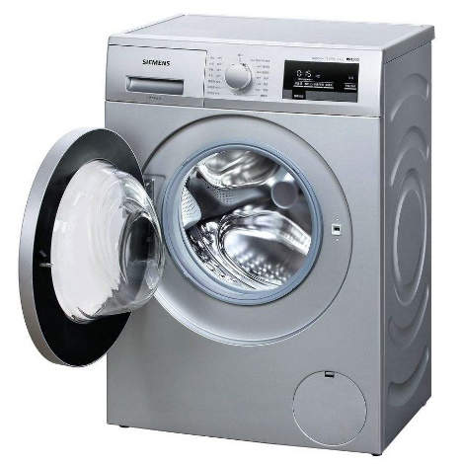
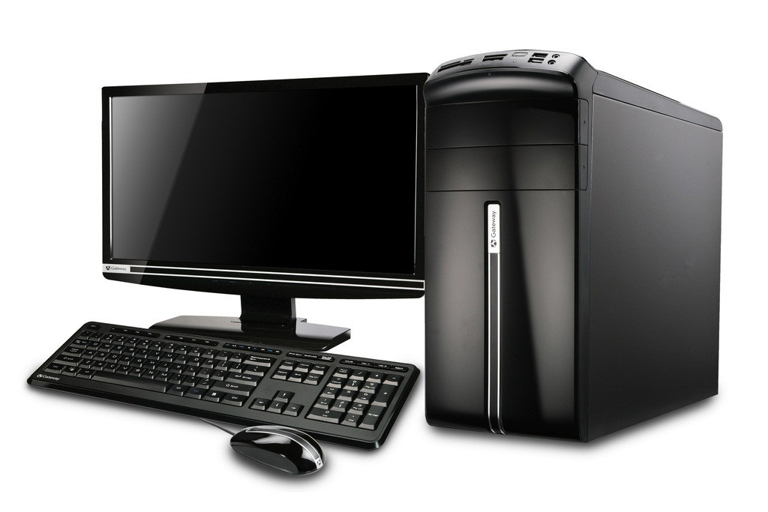
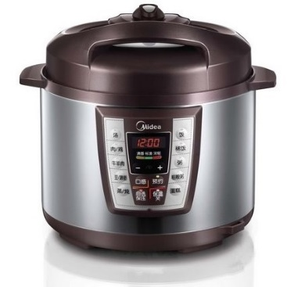
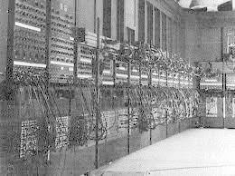
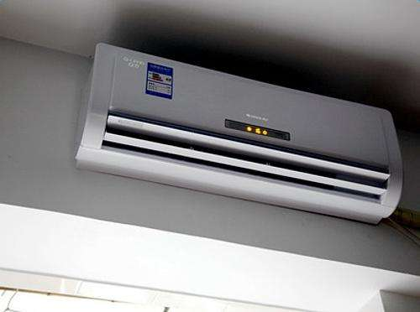
Session1 计算机与编程漫谈：什么是计算机？
EZJava

Slide 4

Session1 计算机与编程漫谈：什么是计算机？
01
在道家的世界观中，万物由阴阳两种元素组成
计算机的世界由01组成
EZJava

Slide 5
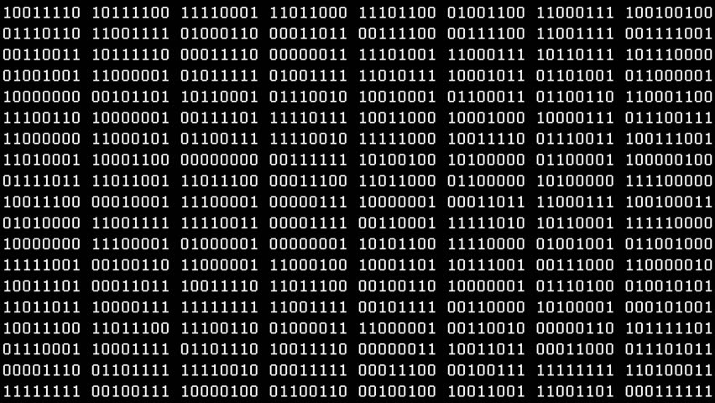



Session1 计算机与编程漫谈：什么是计算机？
我们可以简单的认为计算机在运行程序时，其中有无数
个小灯泡（物理硬件），不断的在亮与暗之间变化。我
们所输入的也是特定的一些小灯泡的亮暗状态，计算机
对我们所输入的这些灯泡的状态进行响应，并运算出我
们想要的结果。
如果说物理硬件是计算机的肉体的话，那么这些01所组
成的变化的状态可以认为是计算机的灵魂
灯泡有两种状态，亮（1）和暗（0）
EZJava

Slide 6




Session1 计算机与编程漫谈：什么是编程？
你好
（中国人）
Hello
（英国人）
011011010...
（计算机）
EZJava

Slide 7
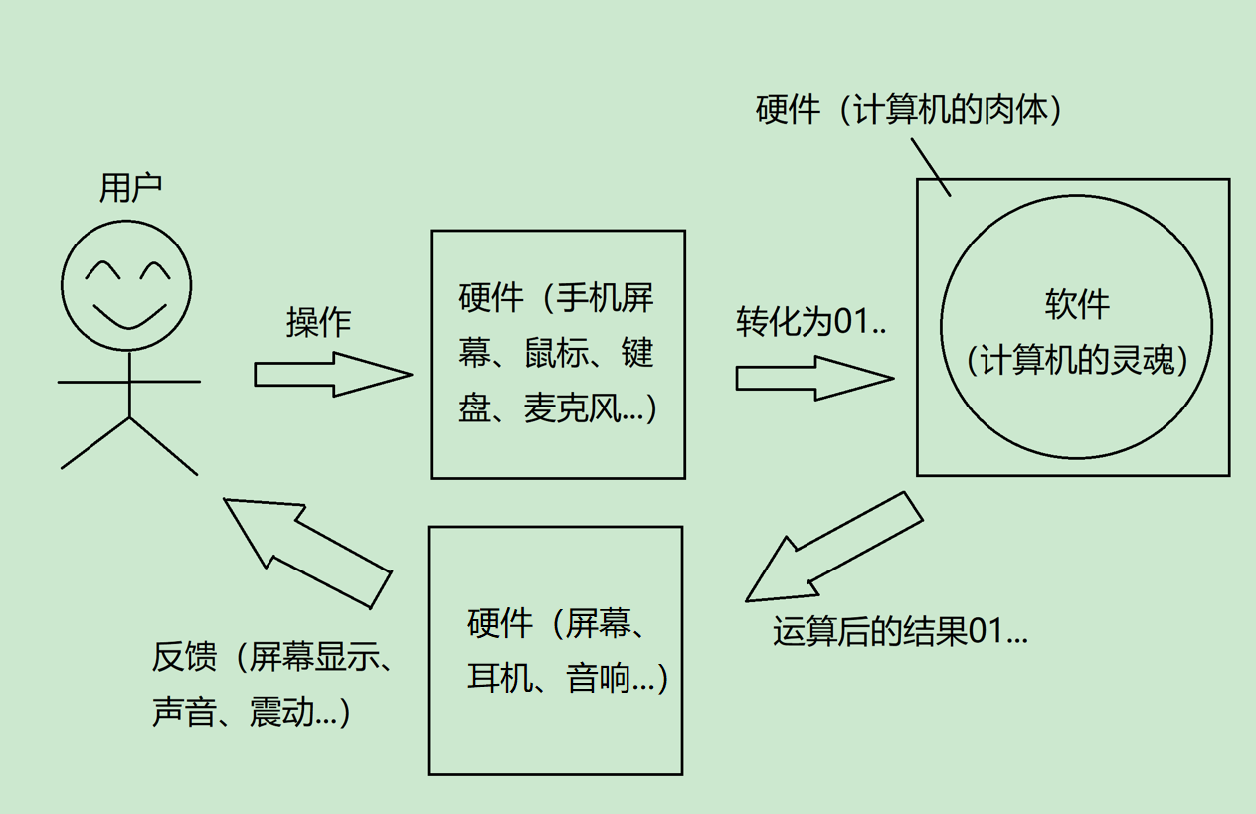
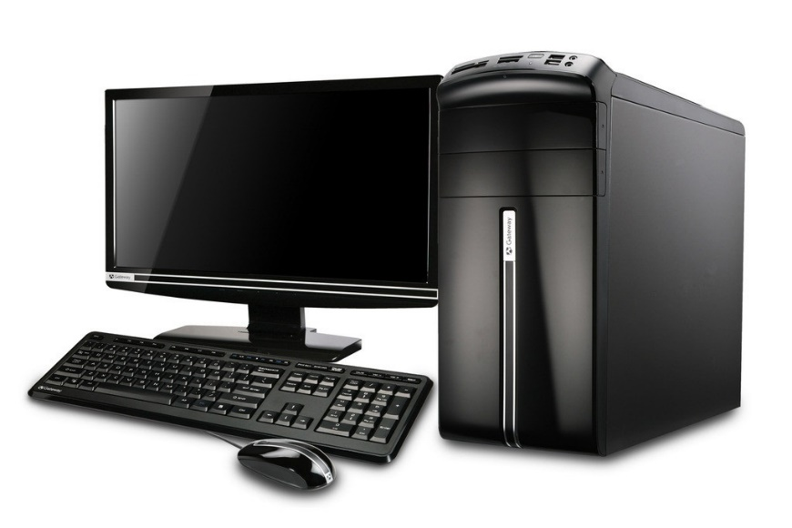
Session1 计算机与编程漫谈：什么是编程？
01输入被隐藏了
EZJava

Slide 8
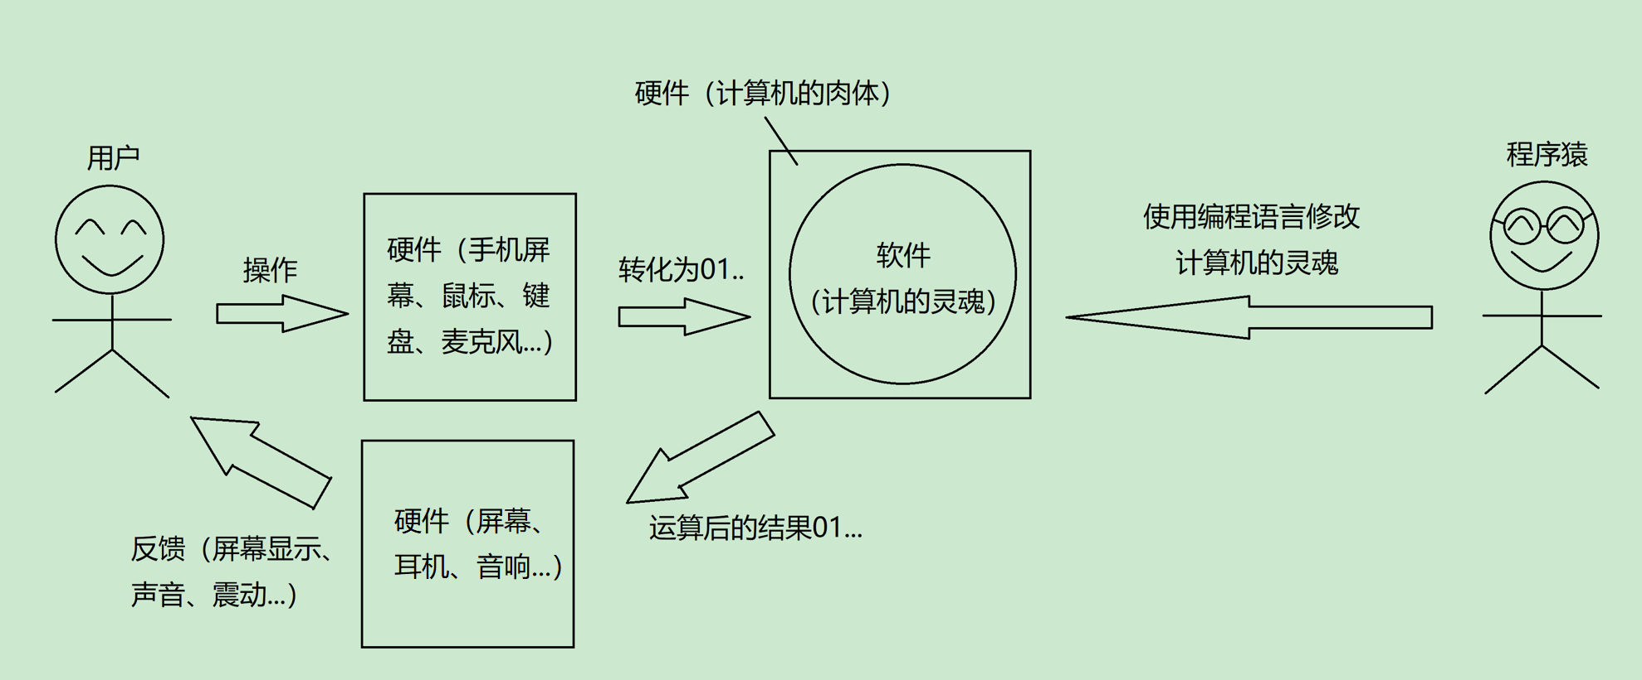
Session1 计算机与编程漫谈：什么是编程？
EZJava

Slide 9
Session1 计算机与编程漫谈：什么是编程？
定义：为了使计算机能够理解人的意图，人类就必须将需解决的问题的思路、方法和手段通过计算机能够理解的形式告诉计算机，使得计算机能够根据人的指令一步一步去工作，完成某种特定的任务。这种人和计算体系之间交流的过程就是编程。
EZJava

Slide 10
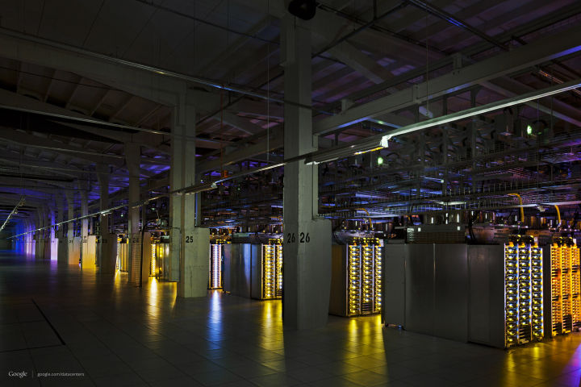
Session1 计算机与编程漫谈：编程有啥用？
计算机的优势
相比于人脑，计算机的优势在于：
1.非常快的运算速度
2.不知疲倦
Google的数据中心
EZJava

Slide 11



Session1 计算机与编程漫谈：编程有啥用？
计算机是大脑的自行车
EZJava

Slide 12
Session1 计算机与编程漫谈
本节重点
1.什么是计算机？
2.什么是编程？
3.编程有啥用？
EZJava
Notes:
OK，其他的全部可以忘记了，大家记住这两点就可以了，下一讲那，我将会带大家正式去写一个Java小程序，写完这个小程序那，大家就可以说，哦，我是一个Java程序员了，尽管要合格还需要努力，OK就是这些了

Slide 13
微博：JianWenEZCode
GitHub：JianWenEZCode
网站：www.ezcode.top
EZJava
つづく

